Slide 1
Proiect didactic la limba și literatura română
I. Disciplina: Limba şi literatura română pentru instituțiile cu predare în limbile minorităților naționale.
Clasa: a IX-a
Profesoară: Barladean Svetlana

Slide 2
Unitatea de învăţare: Adolescentul și societatea
Subiectul lecţiei:
Mesaje electronice.
Felicitarea.

Slide 3
Unități de competențe:
1. Recunoaşterea unor informații detaliate din interacțiuni verbale, mesaje audio-vizuale.
2. Producerea unui discurs, cu utilizarea suporturilor audiovizuale/digitale.
3. Selectarea informațiilor specifice și de detaliu din variate tipuri de texte și surse.
4. Redactarea unor texte structurate, prezentând argumente pertinente.

Slide 4
Acte comunicative: a exprima atitudini/sentimente/emoții/interes.
Elemente de construcţie a comunicării:
Strategii didactice:
–metode și tehnici: conversația,, jocul didactic, asaltul de ıdeı.
– forme de organizare: frontală, individuală, în grupi;
– mijloace: secvențe video, learnings apps, canva, prezentare/
Strategii de evaluare:
– metode de evaluare: orală, scrisă, prin IT.;
–produs final: felicitarea
Resurse materiale: i fragment video, Tehnologii informaționale

Slide 5
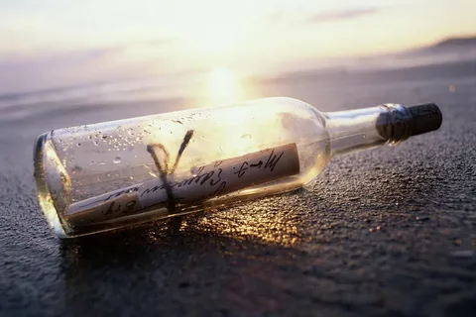



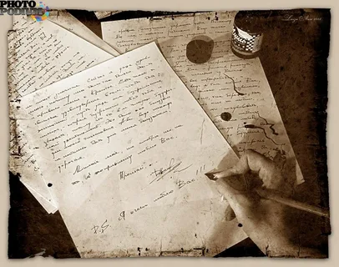
EVOCARE:
Observă, care este elementul comun al acestor imagini!

Slide 6
Astăzi la lecție veți afla cum se realizează comunicarea electronică și ce este un mesaj electronic. Ce reguli trebuie să respectați ca să realizați un mesaj electronic.
REALIZAREA SENSULUI
https://learningapps.org/display?v=pyuak1e6c23

Slide 7
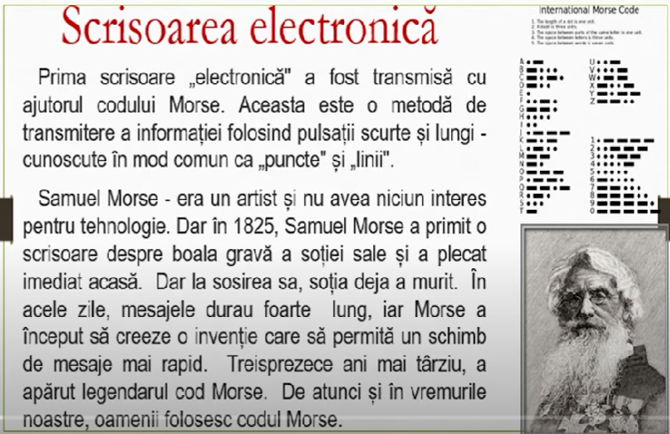

Slide 8
Curiozități despre prima scrisoare
https://www.youtube.com/watch?v=X3X_-RrpFDk

Slide 9
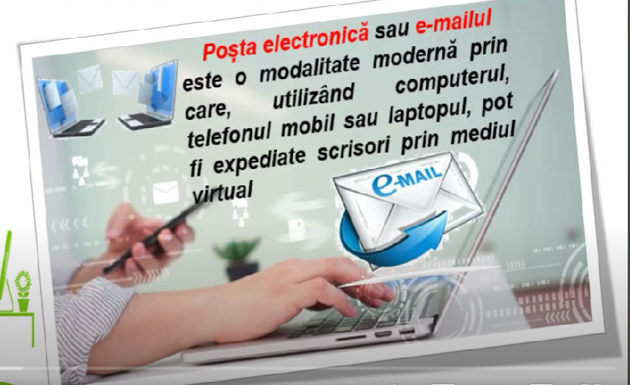

Slide 10
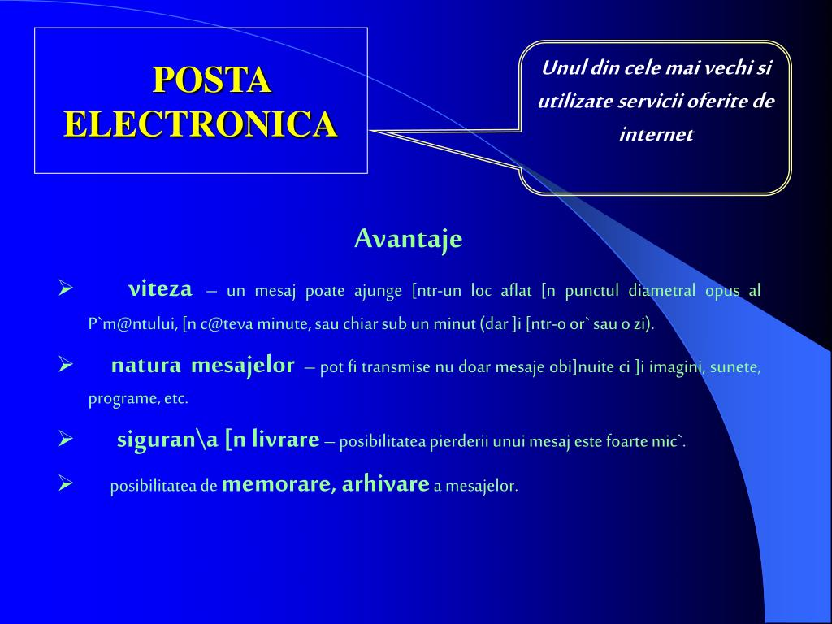

Slide 11
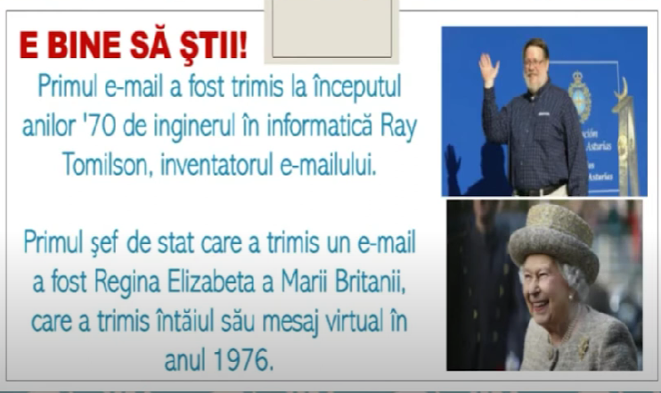

Slide 12
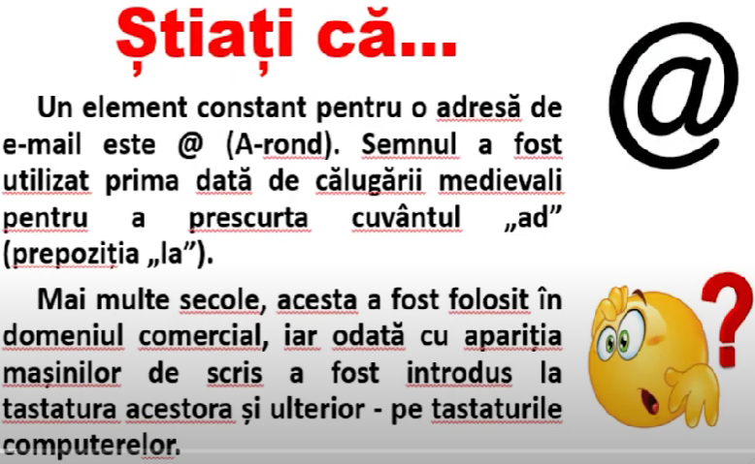

Slide 13
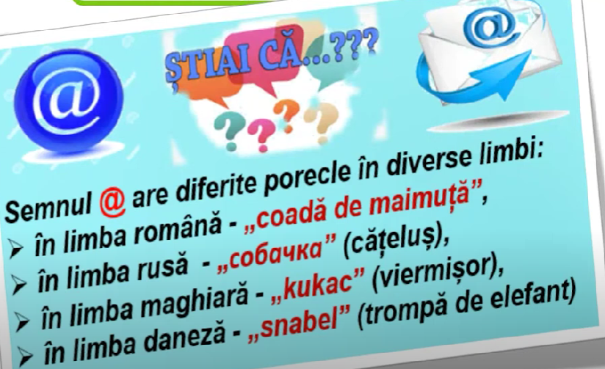

Slide 14
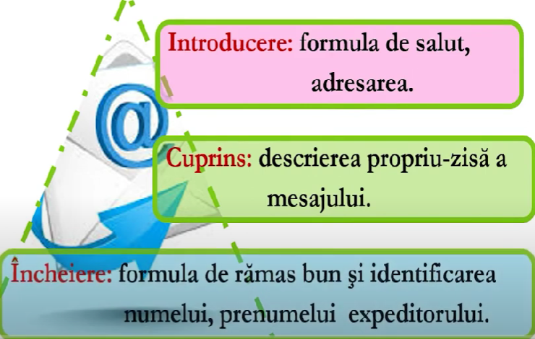
Componentele unui mesaj electronic:

Slide 15
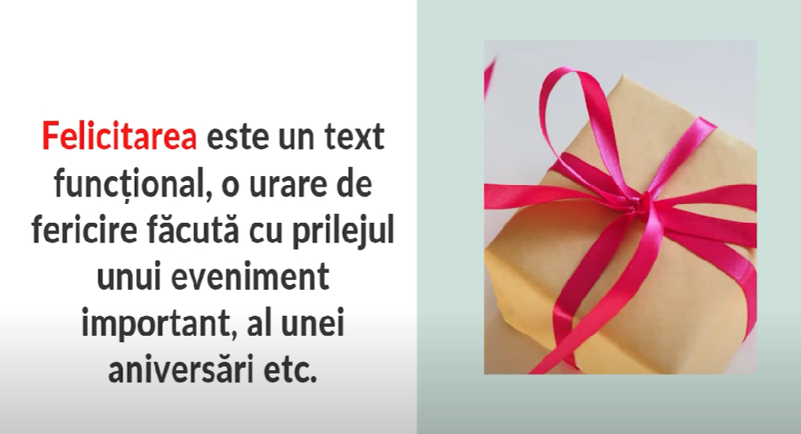
De structurat o felicitare.
https://learningapps.org/display?v=p2ze7191a23

Slide 16
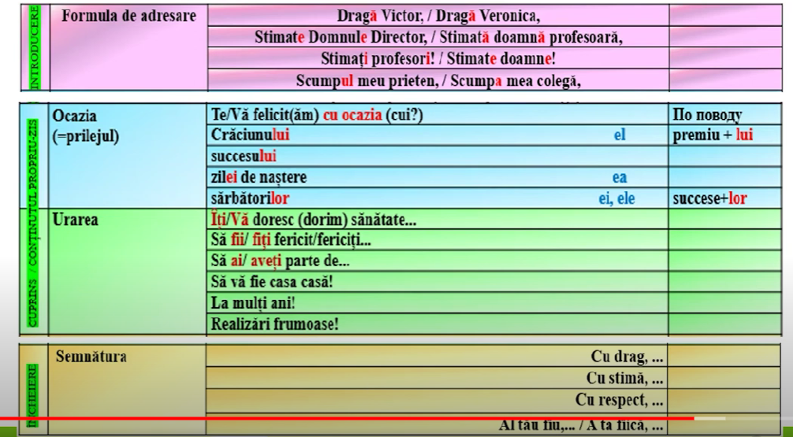
STRUCTURA:

Slide 17
De structurat un SMS, un Chat, o scrisoare electronică
https://www.canva.com/design/DAF09z8OUjA/j3ZplYN1eFilQ2EP-Ef3bg/edit
Lucrul în grupi.

Slide 18
REFLECȚIE:
Identifică adevărat este sau fals.
https://learningapps.org/display?v=piy61r6mj23

Slide 19
EXTINDERE
Lucrul pentru acasă!
Alcătuiți textul unei felicitări-surpriză cu explicații bazate pe anumite simboluri. (P. 72, ex. 11)
Memorați formule de adresare, urări, formule de încheiere (P.69)
Pentru Sandu Iulia și Vicol Dina- alcătuiți și machetați , în unul din programele electronice pe care le cunoașteți, o ilustrată. Cui este adresată alegeți singuri.
Evaluarea competențelor elevilor.

